Slide 1
花蓮國中小屋頂型 太陽能光電討論
森欣能源股份有限公司

Slide 2
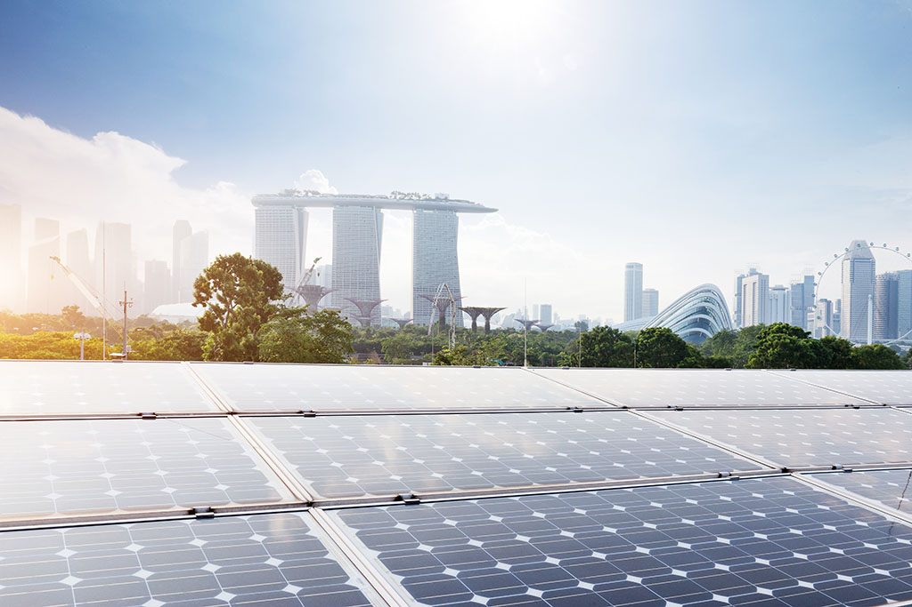
學校設立 太陽能光電的優勢
減排減碳
培養綠能概念
創造額外收益
降低屋頂下方溫度
強化電力結構

Slide 3
環保、自然、愛地球
讓小孩知道，能源不是無窮無盡。
讓小孩知道，地球是只有一個
讓小孩知道，環保從自己身邊做起
建構基礎能源教育，培養綠能環境

Slide 4
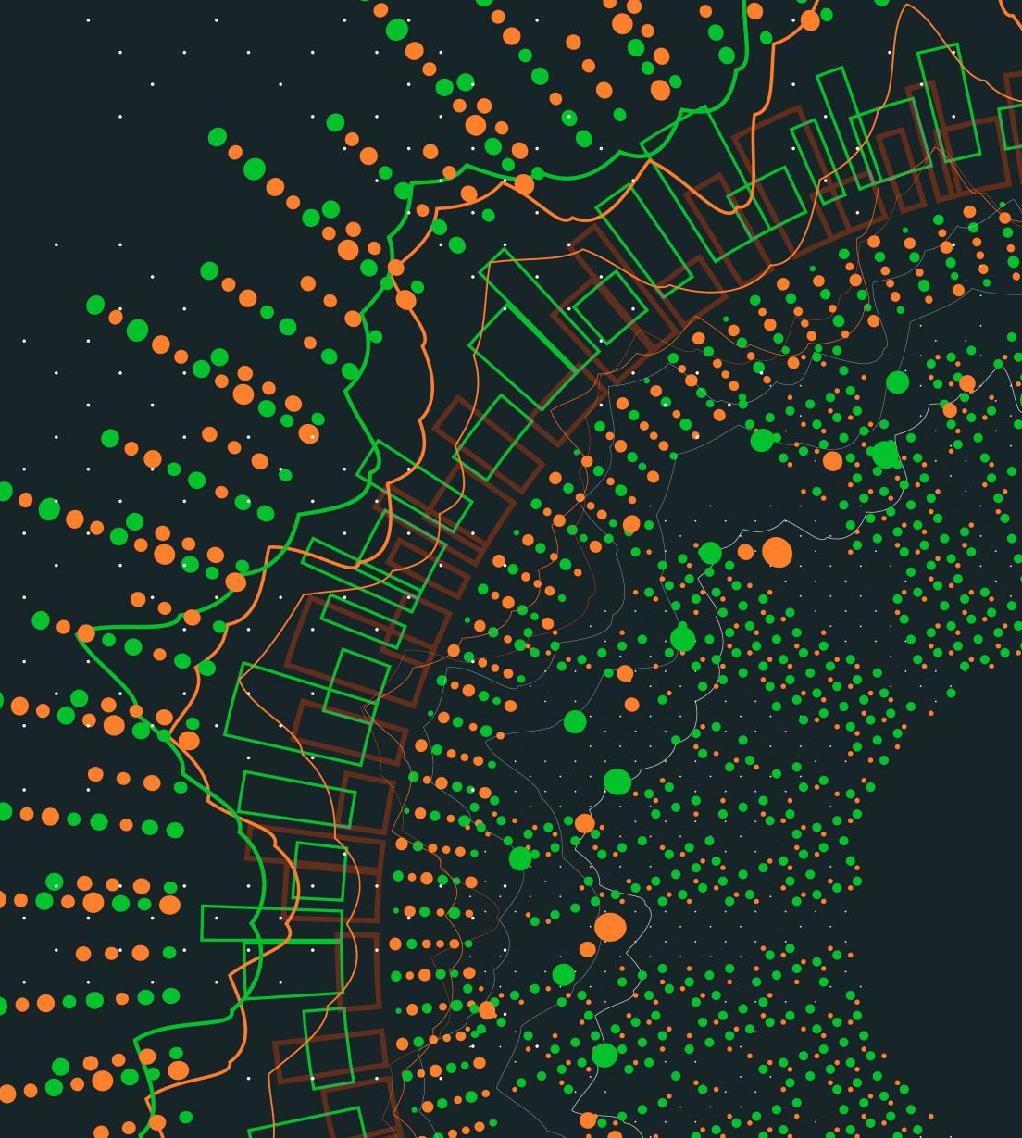
了解校園內光電設備
光電設備不是毒蛇猛獸，了解它們，更可以好好教育孩子認識它們

Slide 5
太陽能設備簡說
逆變器
電表箱體
直流轉交流設備
台電售電計量系統
光電模組
MP箱體
俗稱太陽能電池
匯集交流電設備

Slide 6
隸屬台電的光電設施
桿上變壓器
地面型變壓器
台電的變壓設備
台電的變壓設備

Slide 7
如何確保光電設備安全
逆變器是否異常
設備是否有異味
學校光電網站是否異常
太陽能板是否破損
電費回饋異常
逆變器是否有閃黃燈，有的話有可能設備有異常，可通報森欣公司處理
設備區是否有異常燒焦氣味，有發生可以通報森欣維運公司立刻進行處置
校內光電網站是否有異常監控，可以通報森欣進行處置
若有異常導致太陽能板破損，可通知森欣公司進行修復
可以電話溝通森欣詢問相關情況

Slide 8
校內設備自行巡檢
屋頂是否有雜物
屋頂是否積水
排水管是否暢通
地震後屋頂是否龜裂
校內工程是否異常
校內屋頂常堆積雜物，會導致屋頂積水或產生異常，不緊危害光電設備，也易造成相關工安危害
房屋老舊之後，屋頂地板常發生波浪起伏，一方面容易造成屋頂漏水，另一方面也是警示屋頂強度有下滑趨勢，須盡早進行處置
排水管阻塞會造成屋頂漏水，此部分容易造成更進一步屋子損壞，加速屋齡老化
地震後屋子產生龜裂，一方面強度下降容易造成設備損壞，另一方面更會造成學校漏水
耐震補強，或其他工程交界處，容易產生漏水，甚至產生強度不足問題，這方面學校須注意。

Slide 9
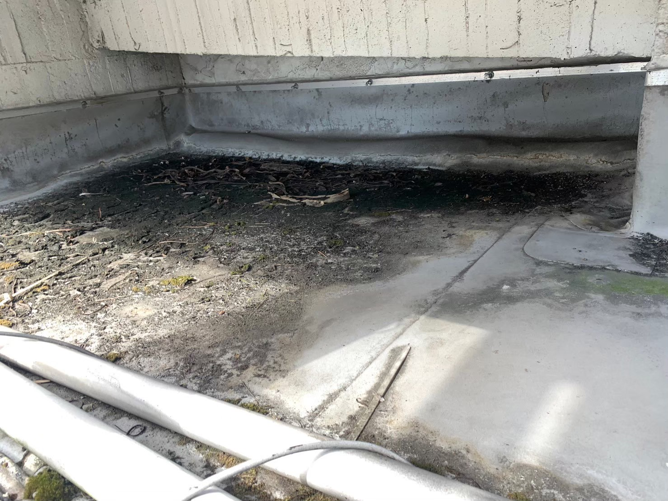
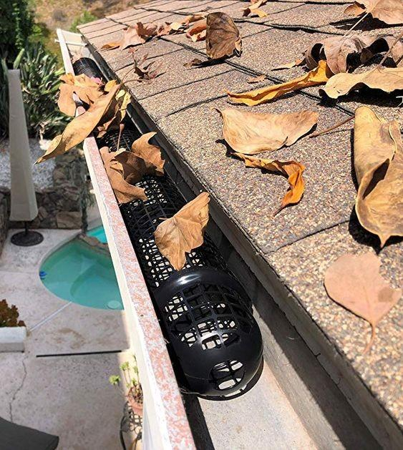
屋頂雜物
校內若有較高之樹枝、樹葉。或是其他廢棄物時，容易導致屋頂排水管阻塞、甚至導致地板堆積淤泥、這樣會導致地板長青苔，久之地板產生漏水，且樓地板容易劣化

Slide 10
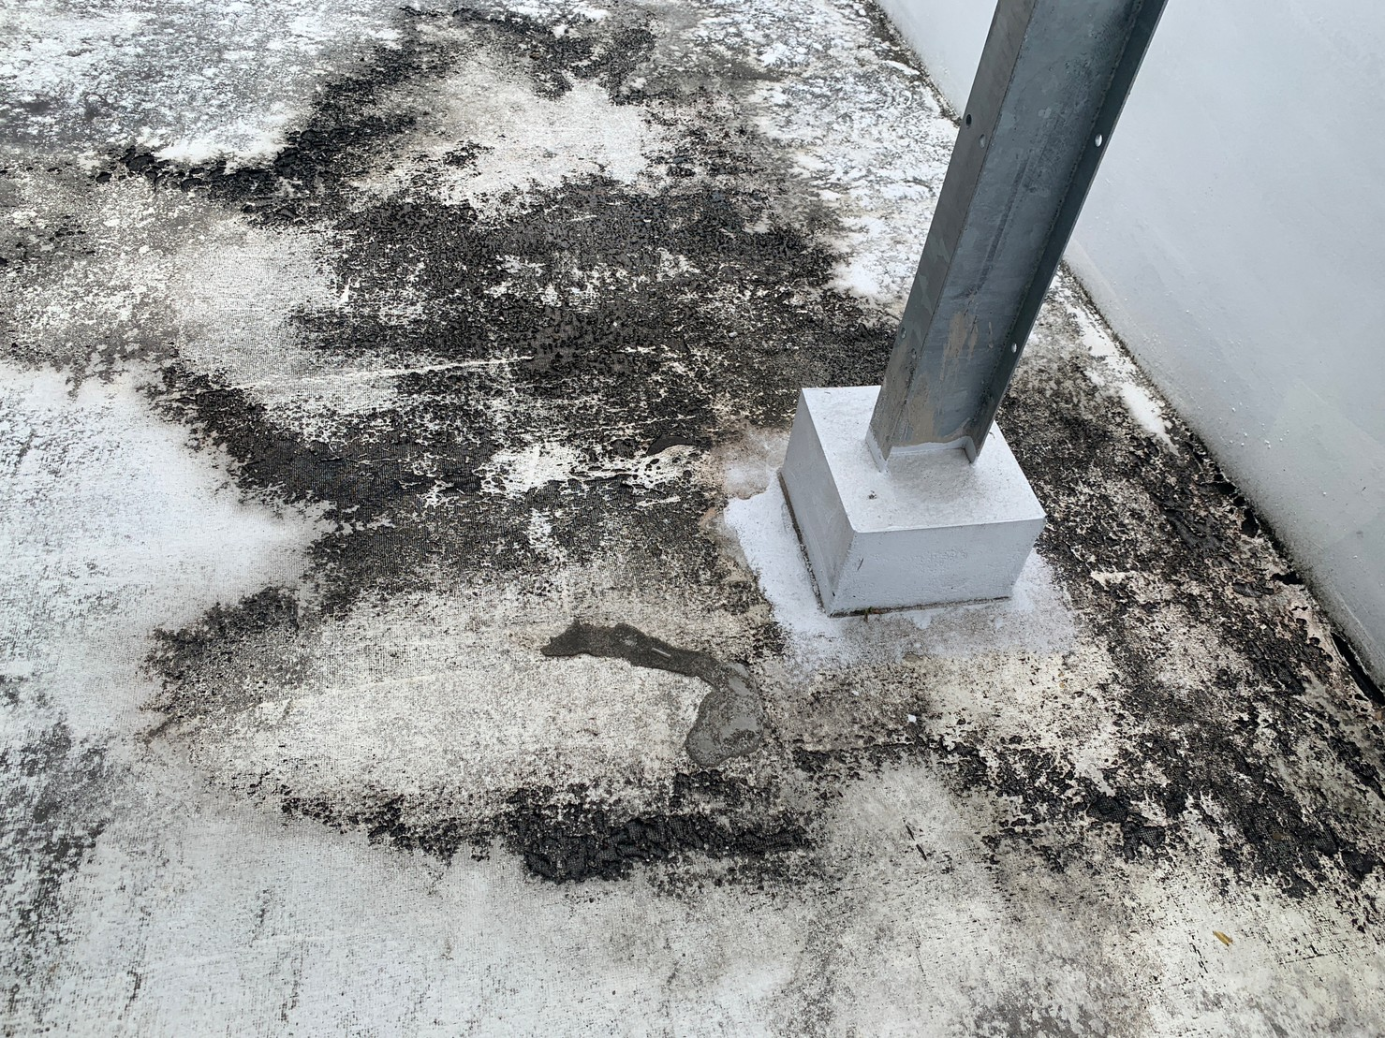
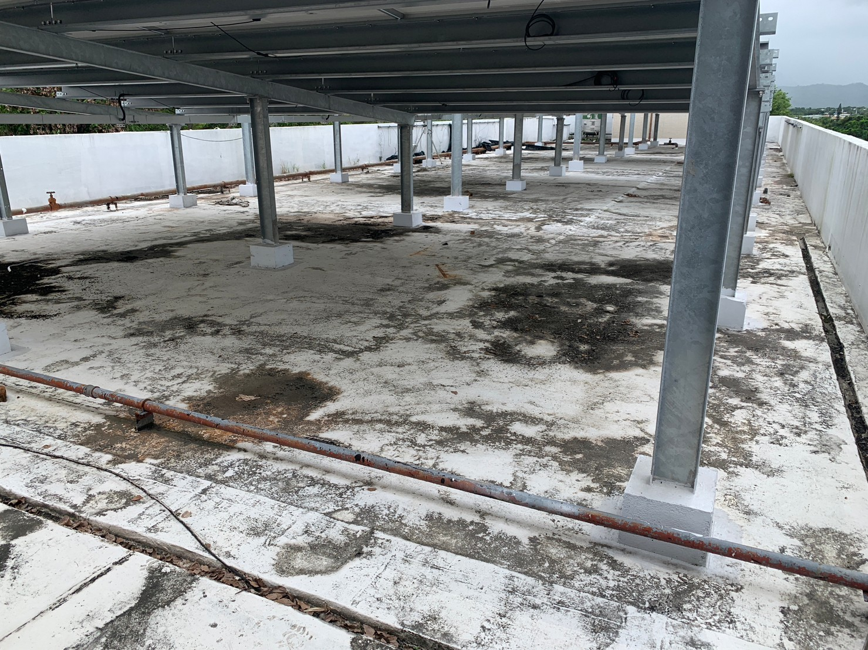
樓地板是否已變形
學校校舍樓地板需定期巡檢是否變形或有發生異常，因為花蓮是地震頻發區，需定期巡檢學校各處樓地板及梁柱，萬一樓地板發生變形導致異常積水，需做補強及做排水優化動作，避免進一步劣化樓地板情況

Slide 11
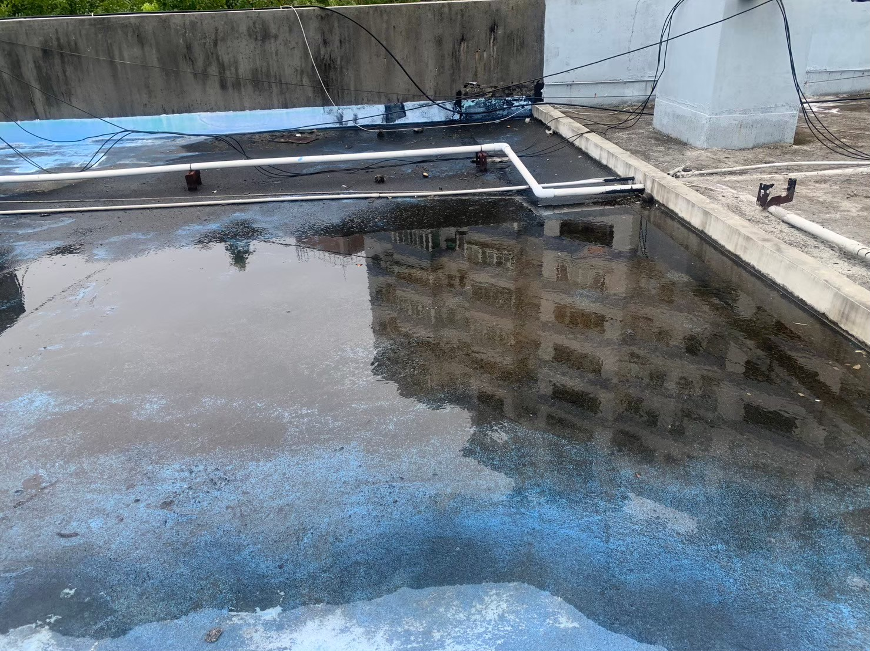
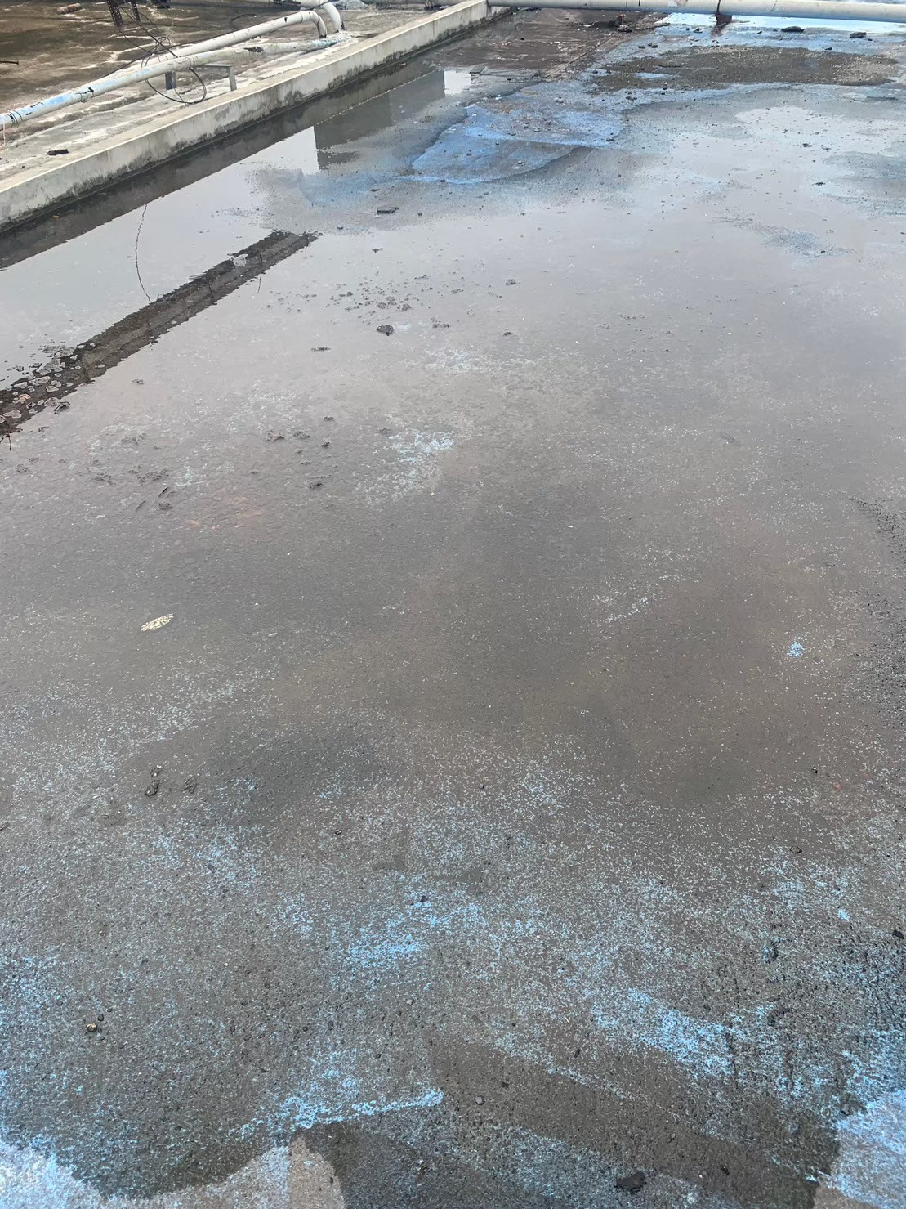
排水管定期巡視
花蓮是颱風及強降雨的好發區域，學校內排水系統需定期巡視檢查，保持排水系統的暢通，避免水管阻塞，進而影響排水系統導致學校漏水。亦可有效延長樓地板的壽命。

Slide 12
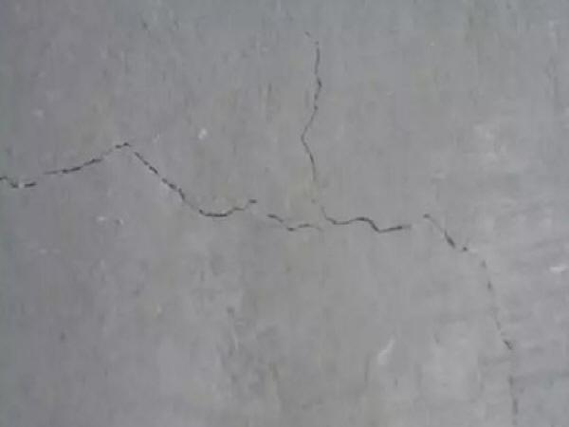
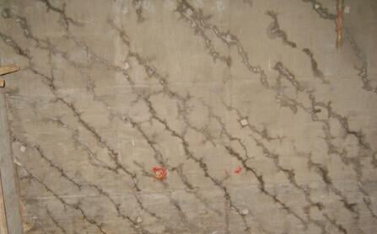
屋頂樓地板是否龜裂
強烈建議定期檢查樓地板情況，屋頂樓地板不正常的龜裂、甚至產生裂縫，這些都是結構開始產生衰退的症狀，更進一步屋樑、甚至主樑的異常。這些情況下，需盡快通報主管機關，並進行結構補強的動作。

Slide 13
光電與校內建物保固界定方式
漏水界定
光電設備及基礎含管路相關設備及行經路程區域，產生漏水部分可以與光電業者溝通是否隸屬光電業者權責
光電業者維修及保養
光電業者有確保20年發電穩定及確保系統安全及穩固的責任，相關電力安全也隸屬光電業者需執行部分
資訊提供
相關發電、用電資訊需提供給需求單位
年度鋼構及電力檢修資料，單位有需求須提供相關單位
相關結構簽證圖說及肌電圖說，若有關單位需求，須提供與有關單位

Slide 14
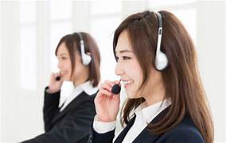
聯絡專線
辦公室電話：
06-2217189
緊急通報專線：
0910857235

Slide 15
謝謝
感謝各位聆聽

